Slide 1



Alunos: Caíque Santos Santana, Gabriel dos Santos, João Victor Gomes Macedo, João Vitor Cangussu Bernardes Oliveira
SPORTIFY
Transformando cada campeonato em um espetáculo inesquecível.
Disciplina: Banco de Dados I
Docente: Maísa Soares dos Santos Lopes

Slide 2
Sumário
01
Introdução
02
Descrição do minimundo
03
Requisitos
04
Modelo Conceitual
05
Modelo Lógico

Slide 3

01
Introdução

Slide 4
Sobre o app
Sportify é uma plataforma inovadora projetada para transformar a maneira como os campeonatos esportivos são gerenciados. Nossa missão é simplificar, dinamizar e enriquecer a experiência de todos os envolvidos, desde organizadores e atletas até torcedores e patrocinadores.

Slide 5

Características principais
Gestão Simplificada
Interação Engajante
Personalização Extrema
Apoio Incondicional

Slide 6

02
Descrição
do minimundo

Slide 7






Minimundo
Para cada usuário, é preciso saber nome, email e senha. Pode criar diversos campeonatos.
Um campeonato possui identificador, nome, modalidade e foto. Pode se relacionar com vários times e várias partidas.
Um time possui identificador, nome e logo. Pertence a um campeonato e pode ter vários jogadores.
Uma estatística possui identificador e pode ser de futebol, como gols e assistências, ou de vôlei, como pontos e bloqueios. Pertence a um jogador e a uma partida
Uma partida possui um identificador, data, horário, e resultado. Pertence a um campeonato e gera várias estatísticas.
Um jogador possui um identificador, nome, foto e número da camisa. Pertence a um time e pode ter várias estatísticas em partidas diferentes

Slide 8

03
Requisitos

Slide 9
[RF001] – O sistema deve permitir que os administradores cadastrem equipes e jogadores participantes do campeonato, incluindo informações como nome, posição, etc.
[RF002] – O sistema deve permitir que os organizadores criem e editem o calendário de jogos, especificando datas, horários, locais e equipes participantes de cada partida.
[RF003] – O sistema deve disponibilizar uma visualização de calendário para os usuários acompanharem os próximos jogos e seus detalhes.

Slide 10
[RF004] – O sistema deve permitir que os administradores insiram os resultados de cada partida, incluindo placar final, gols marcados, cartões amarelos/vermelhos e estatísticas dos jogadores.
[RF005] – O sistema deve atualizar automaticamente a tabela de classificação com base nos resultados inseridos.
[RF006] – O sistema deve calcular a classificação das equipes com base nos critérios definidos (pontos, saldo de gols, gols marcados, etc.).

Slide 11

04
Modelo
Conceitual

Slide 12
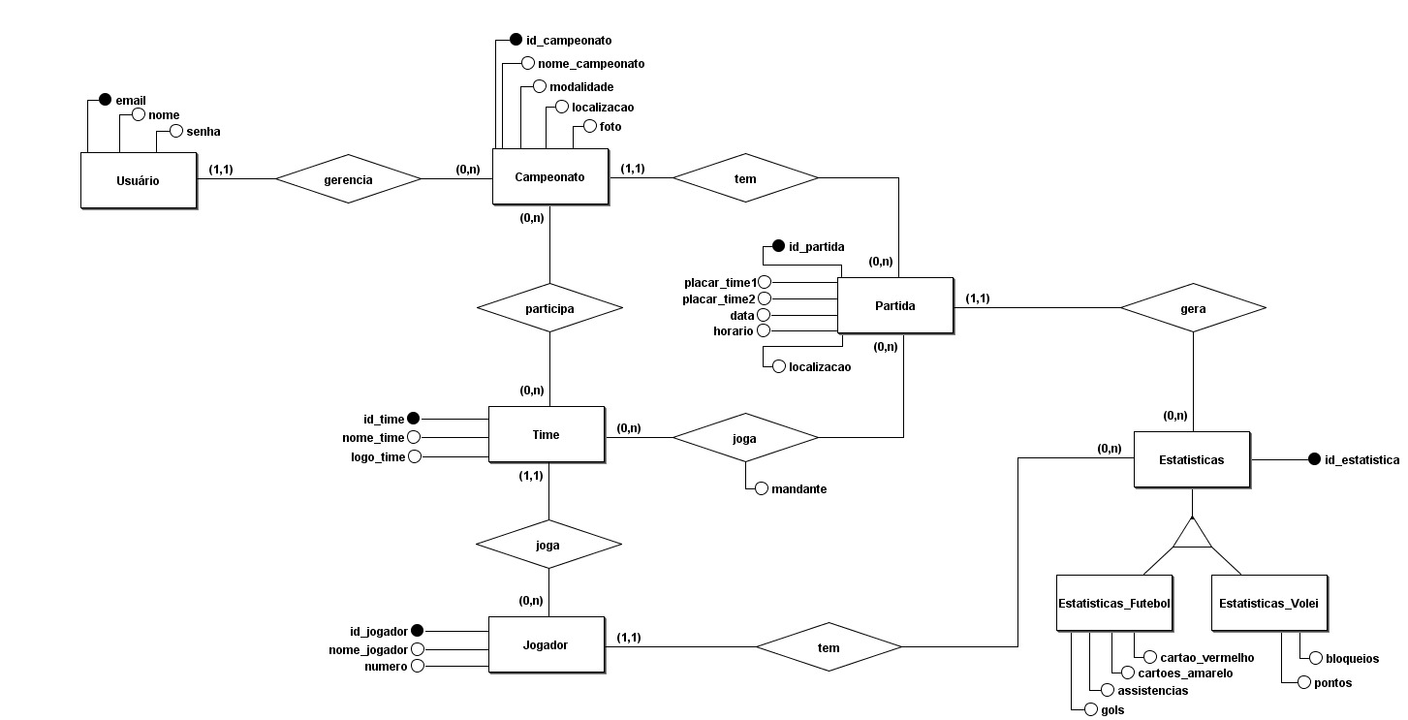

Slide 13

05
Modelo
Lógico

Slide 14
Mapeamento
Campeonato (id_campeonato, usuario, nome_campeonato, modalidade, localização, foto_campeonato)
usuario referencia Usuario.
Usuario (id_usuario, nome_usuario, e-mail, senha)
Jogador (id_jogador, time, nome_jogador, numero, foto_jogador)
time referencia Time
Time (id_time, nome_time, logo_time)
Joga_Campeonato(id_time, id_campeonato)
id_time referencia Time
id_campeonato referencia Campeonato

Slide 15
Mapeamento
Partida (id_partida, id_campeonato, local, data, horário, placar_time1, placar_time2)
id_campeonato referencia Campeonato
Joga_Partida (id_time, id_partida)
id_time referencia Time
id_partida referencia Partida
Estatísticas_Futebol (id_estatisticas, id_partida, id_jogador, gols, assistencias, cartoes_amarelos, cartoes_vermelhos)
id_partida referencia Partida
id_jogador referencia Jogador
Estatísticas_Volei (id_estatisticas, id_partida, id_jogador, pontos, bloqueios)
id_partida referencia Partida
id_jogador referencia Jogador

